Slide 1
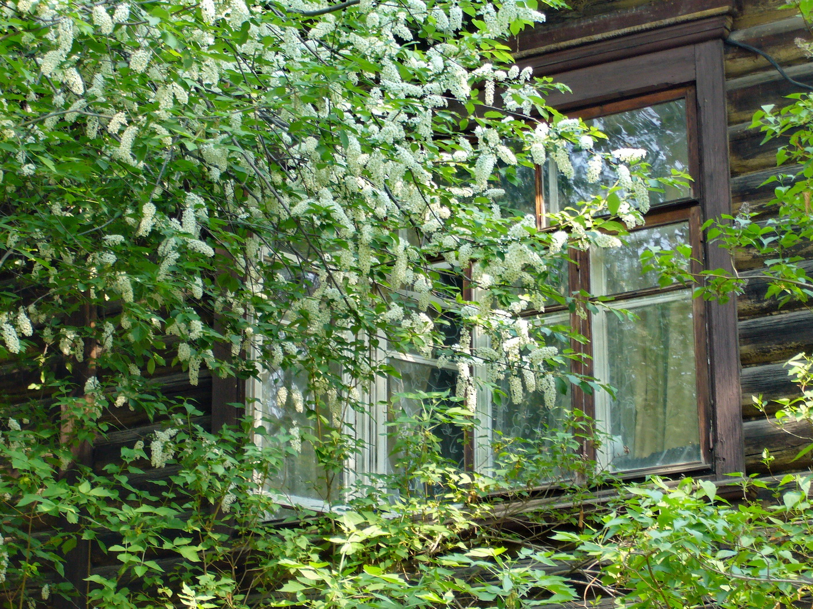
Поиграл немного ветками черемух…

Slide 2
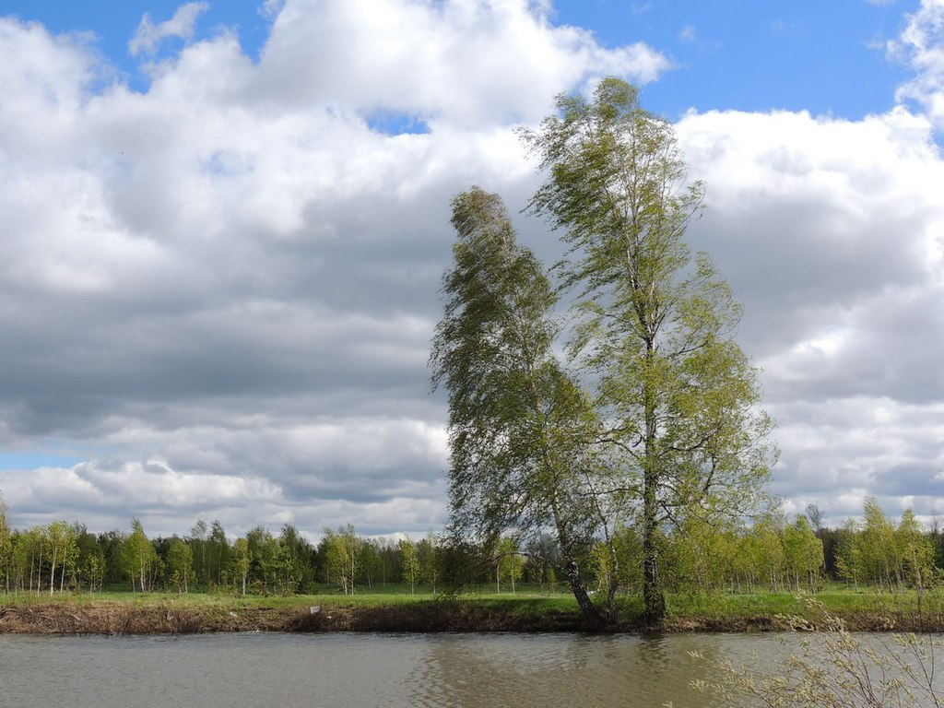
Полетел куда-то
вперегонку с пылью

Slide 3
Прошедшее время
глагола

Slide 4
РАБОТАЯ С ТЕКСТОМ, ОБОЗНАЧЬТЕ:
^ - то, что уже известно;
- - то, что противоречит твоему представлению;
+ - то, что является для тебя интересным и неожиданным;
? – то, что неясно, возникло желание узнать больше.

Slide 5
ОЦЕНИТЕ СЕБЯ, ПОСТАВИВ БАЛЛЫ
5 – понял;
4 – понял, но есть вопросы;
3 - не понял.

Slide 6
а
(ТЬ)
+
л
+
о
и

Slide 7
Задание
Образуйте от данных глаголов формы прошедшего времени ед.ч. мужского и женского рода. Обозначьте суффиксы и окончания.
Вариант 1
Сеять
Увидеть
Вариант 2
Веять
Клеить

Slide 8
Проверь себя
Вариант 1
Сеял - сеяла
Увидел - увидела

Slide 9
Проверь себя
Вариант 2
Веял - веяла
Клеил - клеила

Slide 10
ОЦЕНИТЕ СЕБЯ, ПОСТАВИВ БАЛЛЫ
5 – все верно;
4 – допущена 1 ошибка;
3 - допущено 2 ошибки;
- 3 и более ошибки.

Slide 11
Говори правильно
понял – поняла
создал – создала
начал – начала
начался - началась

Slide 12
ПРОВЕРЬ СЕБЯ
Неверно
Верно
Верно
Неверно
Верно
Верно
Неверно
Неверно

Slide 13
ОЦЕНИТЕ СЕБЯ, ПОСТАВИВ БАЛЛЫ
5 – все верно;
4 – допущена 1 ошибка;
3 - допущено 2 ошибки;
- 3 и более ошибки.

Slide 14
ОЦЕНИТЕ РАБОТУ НА УРОКЕ
15 баллов – оценка «5»;
12 - 14 баллов – оценка «4»;
8 – 11 баллов – оценка «3»;

Slide 15
… В плену возвышенных идей
Не игнорируй пользу школы.
Чтобы «глаголом жечь сердца людей»,
Необходимо знать глаголы.

